Slide 1

















Program Fundusze Europejskie dla Rozwoju Społecznego (FERS) – wsparcie w obszarze edukacji (oświata i wychowanie)

Slide 2



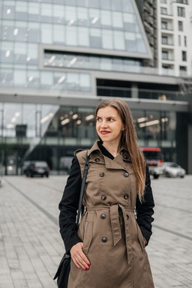

OPERATOR WOJEWÓDZKI
PARTNER MERYTORYCZNY
WYSTĄPIENIE OPERATORA WOJEWÓDZKIEGO
PRZYJAZNA SZKOŁA W PRAKTYCE
MODUŁ 2 W WOJEWÓDZTWIE WARMIŃSKO-MAZURSKIM
Tetiana Revenko
Prezes Zarządu Fundacji Dwa Skrzydła UA

Slide 3


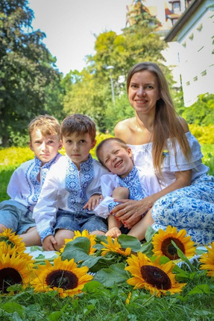
Kim jestem?
Jestem uchodźczynią z Ukrainy
Jestem mamą trójki dzieci
Od 2022 roku pracuję z rodzinami i każdego dnia widzę, z czym mierzą się dzieci i szkoły.
To doświadczenie nauczyło mnie patrzeć głębiej.

Slide 4
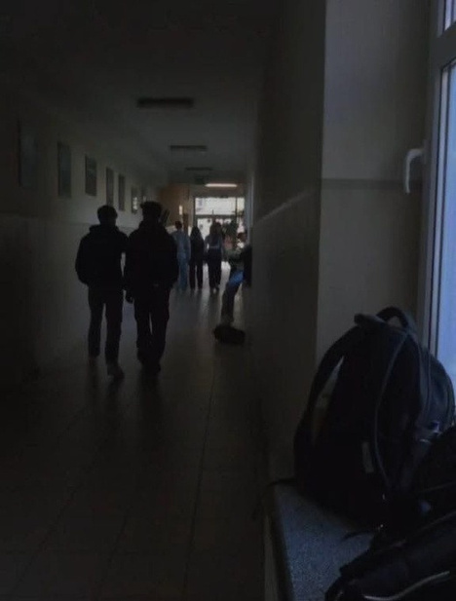
Z czym mierzymy się każdego dnia?
barierajęzykowa•samotność i wykluczenie•stres i doświadczeniewojny
DZIECI, KTÓRE NIE ROZUMIEJĄ LEKCJI
DZIECI, KTÓRE MILCZĄ, BO SIĘ BOJĄ
DZIECI, KTÓRE NIE CZUJĄ SIĘ CZĘŚCIĄ KLASY
RODZICE, KTÓRZY NIE WIEDZĄ, JAK POMÓC NAUCZYCIELE, KTÓRZY ZOSTAJĄ Z TYM SAMI

Slide 5

W PRZYRODZIE RÓŻNORODNOŚĆ JEST SIŁĄ.
Im bardziej zróżnicowany ekosystem,
tym jest bardziej odporny, zdrowszy, stabilniejszy.
A w świecie ludzi
wciąż uczymy się dostrzegać siłę różnorodności.

Slide 6
NIE WSZYSCY ZOSTALI… NIEKTÓRZY WRÓCILI.
TAKŻE DO KRAJU, W KTÓRYM TRWA WOJNA.
BO NIE KAŻDEMU UDAŁO SIĘ ZNALEŹĆ SWOJE MIEJSCE TUTAJ.
Znaleźć swoje miejsce. Znaleźć sens.

Slide 7
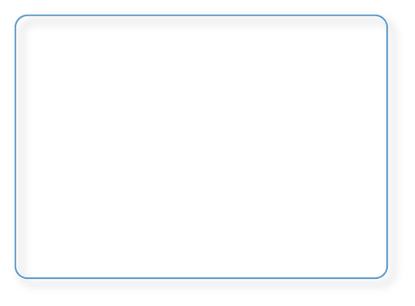
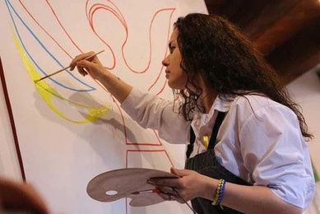
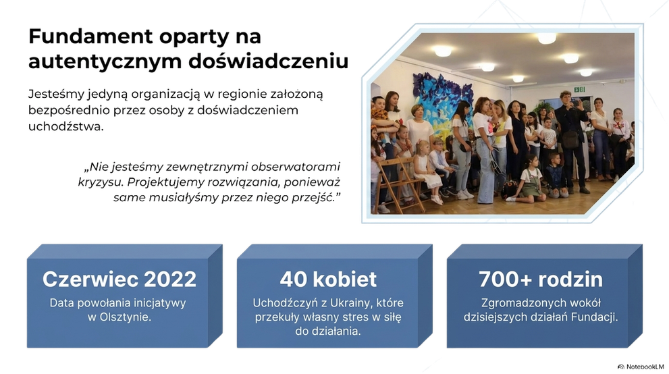
Dlatego zaczęliśmy działać
Kim jesteśmy jako Fundacja?
Powstaliśmy z doświadczenia. Nie z teorii.

Slide 8
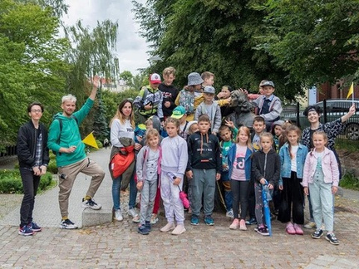
Co robimy na co dzień?
✔ ✔ ✔
wsparcie psychologiczne dla dzieci i rodzin zajęcia językowe i warsztaty rozwojowe
współpraca z nauczycielami i szkołami
pomoc prawna i aktywizacja zawodowa rodziców
✔
Wsparcie psychologiczne
→
Integracja edukacyjna
→
Dialog międzykulturowy

Slide 9

PROJEKT „MOSTY ZROZUMIENIA”
Systemowe wsparcie dla dzieci z doświadczeniem uchodźctwa i społeczności szkolnych
3500+ 520
9
26
SZKÓŁ
GODZIN WSPARCIA
600 120
UCZESTNIKÓW SMART SKILLS
UCZNIÓW I RODZICÓW
NAUCZYCIELI objętych wsparciem
SCENARIUSZY ZAJĘĆ

Slide 10



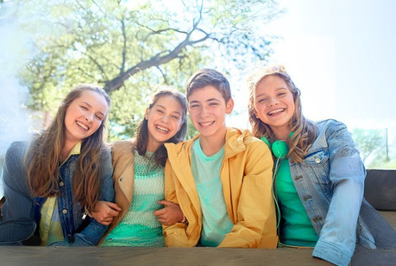




WSPARCIE DLA SZKÓŁ
KORZYŚCI DLA:
Uczn iów (klas 6-8 SP):
Rozwój umiejętności społecznych Zdrowie psychiczne
Budowanie relacji
Nowy wymiar
Nauczycieli:
Narzędzia edukacyjne Wsparcie opiekuna Profesjonalny rozwój
ROZWOJU
umiejętności społecznych!
Rodziców:
Materiały edukacyjne

Slide 11
WSPARCIE DLA UCZNIÓW
psycholog • relacje • rozwój
WSPARCIE DLA RODZICÓW
psycholog • język polski • asystent
WSPARCIE DLA KADR
konsultacje • superwizja • narzędzia

Slide 12
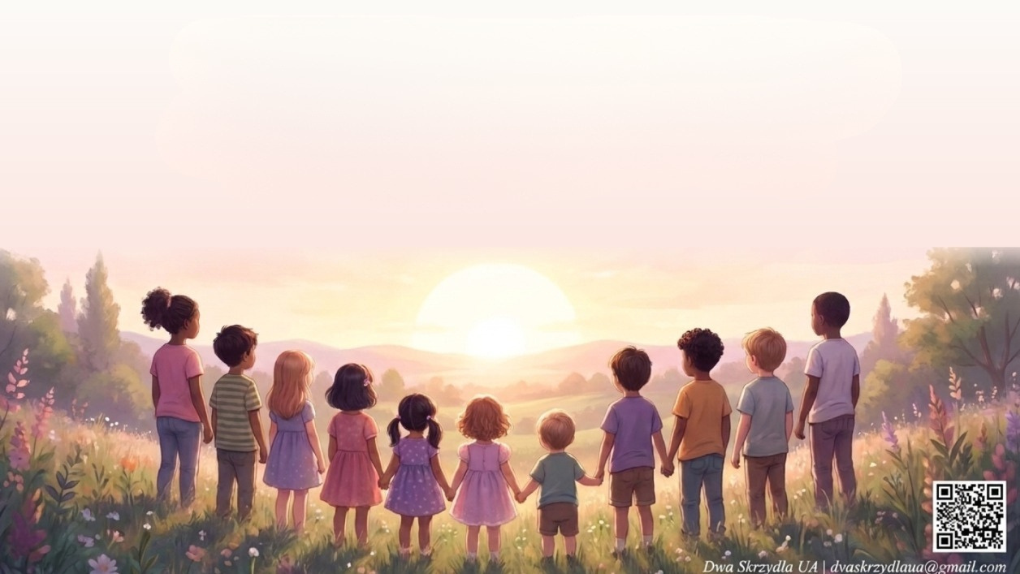
NiNe iree raeliazluizjeumjemy “yt y„tlkyolk”o p”r porjeokjetkótwó.w. BuBduudjeumjemy pyr pzyrzsyzsłozśłoćś. ć.
Krokpo kroku,uczeńpo uczniu,klasapo klasie...
Krok po kroku, uczeń po uczniu, klasa po klasie...

Slide 13
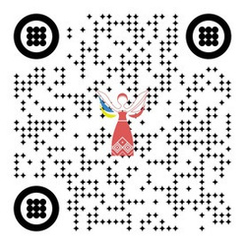
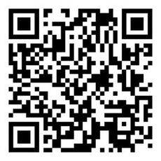

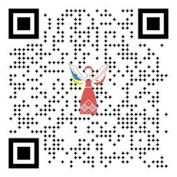

DZIĘKUJĘ ZA UWAGĘ
Tetiana Revenko – Prezes Zarządu Fundacji Dwa Skrzydła UA telefon: 726-306-903 | email: revenkotatiana091518@gmail.com ul. Feliksa Nowowiejskiego 9/201, 10-162 Olsztyn
Zapraszamy do obserwowania
STRONA PROJEKTU
FACEBOOK FUNDACJI
INSTAGRAM FUNDACJI
STRONA FUNDACJI

